Slide 1

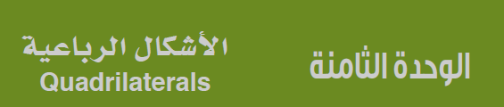

منه الله أيمن عبد الفتاح
8 --1

Slide 2

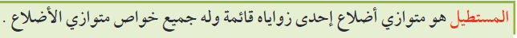
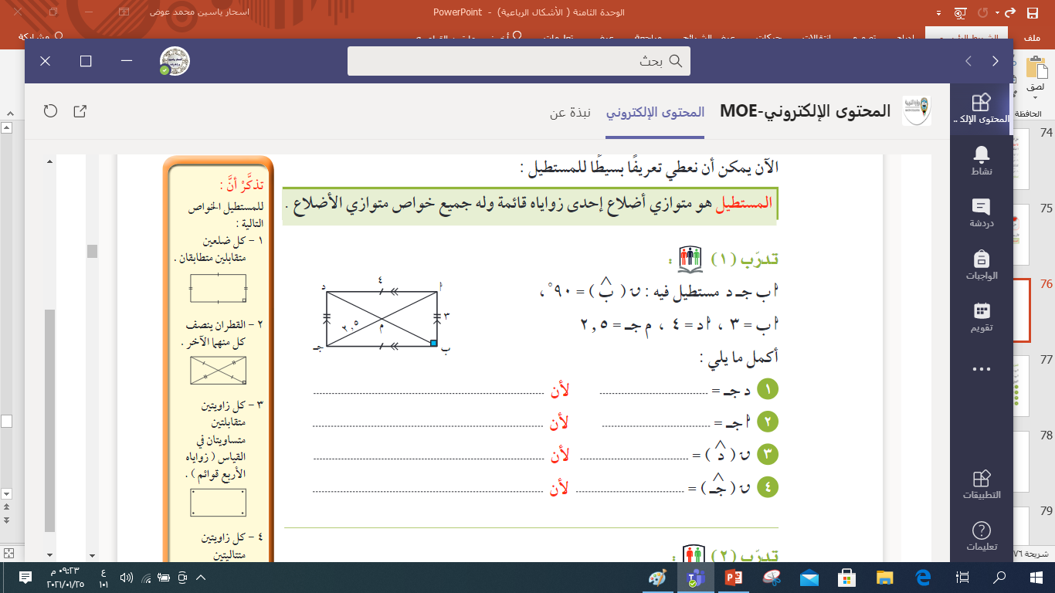
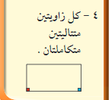
ص ٧٣

Slide 3
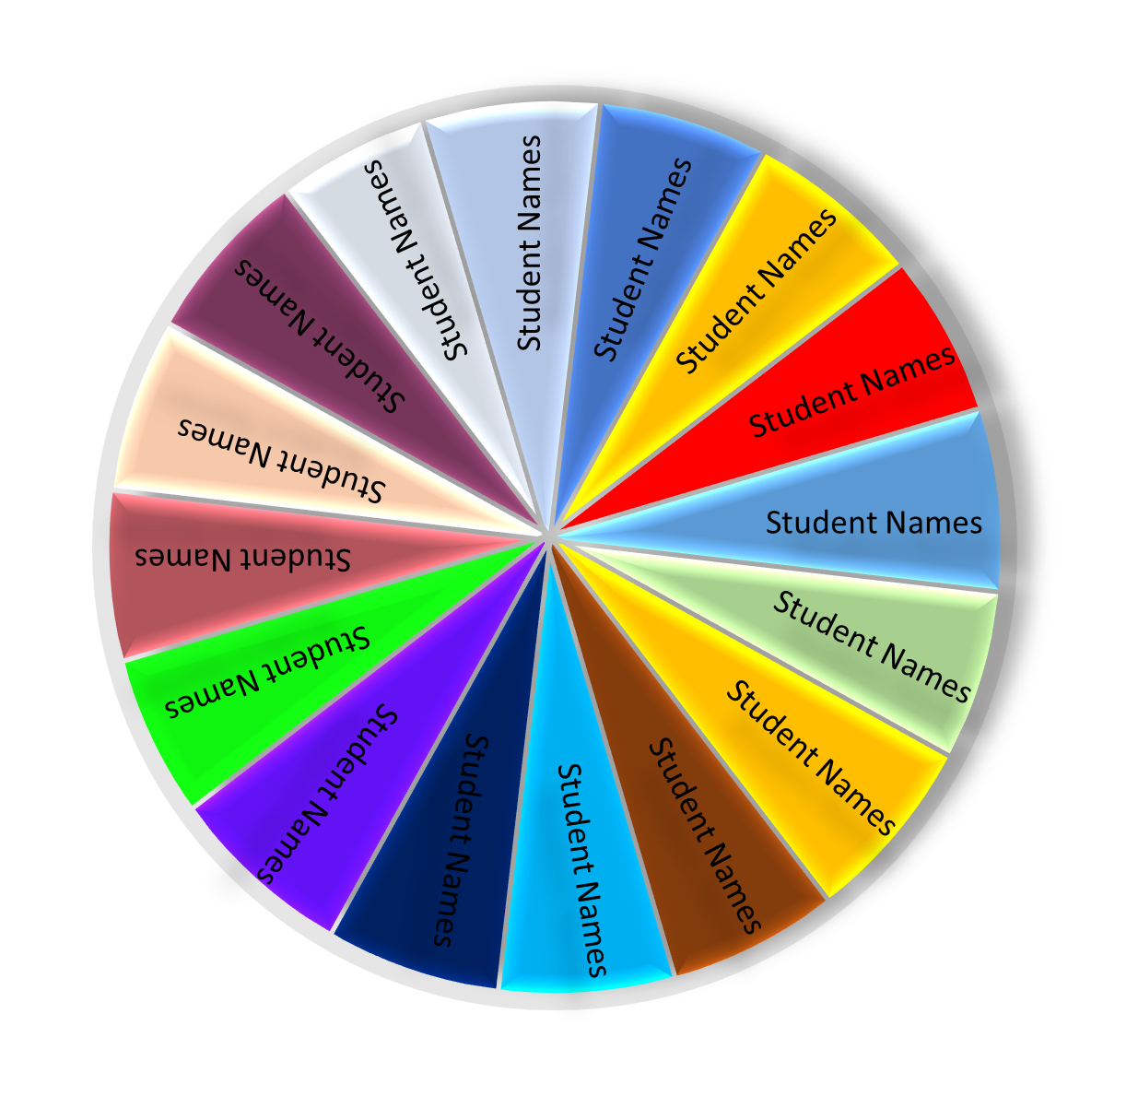

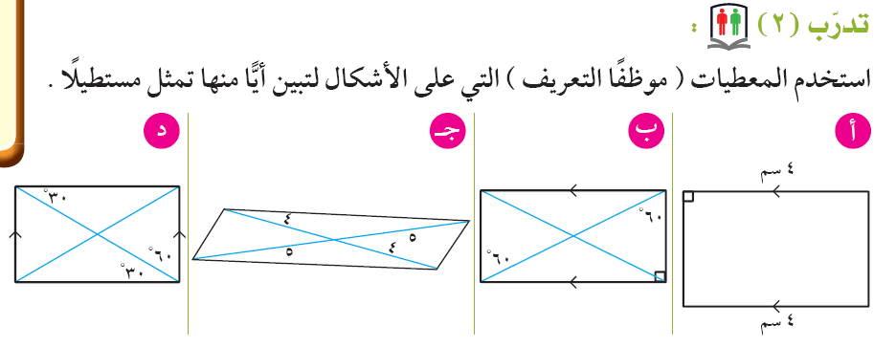




أ
يوجد ضلعان متوازيان ومتطابقان
الشكل الرباعي متوازي أضلاع
الشكل الرباعي يحتوي زاوية قائمة
الشكل الرباعي مستطيل
تدرب٢
عرض الدرس
صفحة ٧٣
كل ضلعين متقابلين متوازيين
الشكل الرباعي متوازي أضلاع
الشكل الرباعي يحتوي زاوية قائمة
الشكل الرباعي مستطيل
ب
متوازي أضلاع
فكرة الحــل
أحد زواياه قائمة
فيه
هو
المستطيل

Slide 4
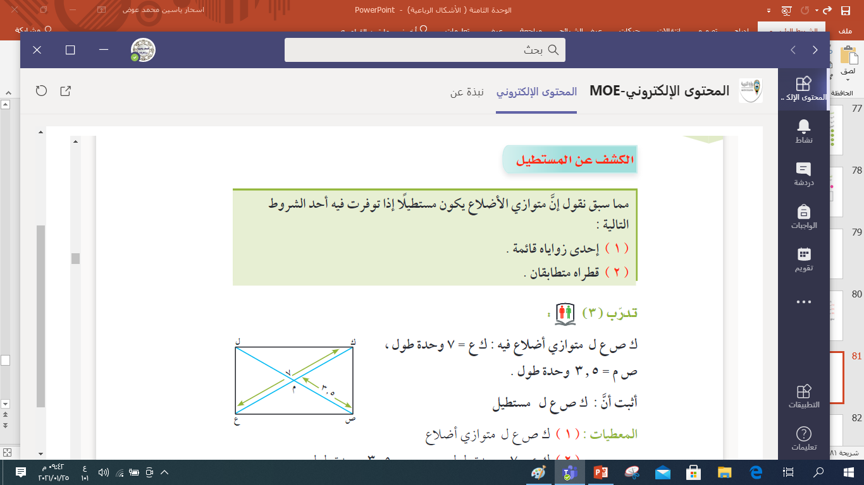
ص ٧٥
متى يكون متوازي الأضلاع مستطيلا

Slide 5
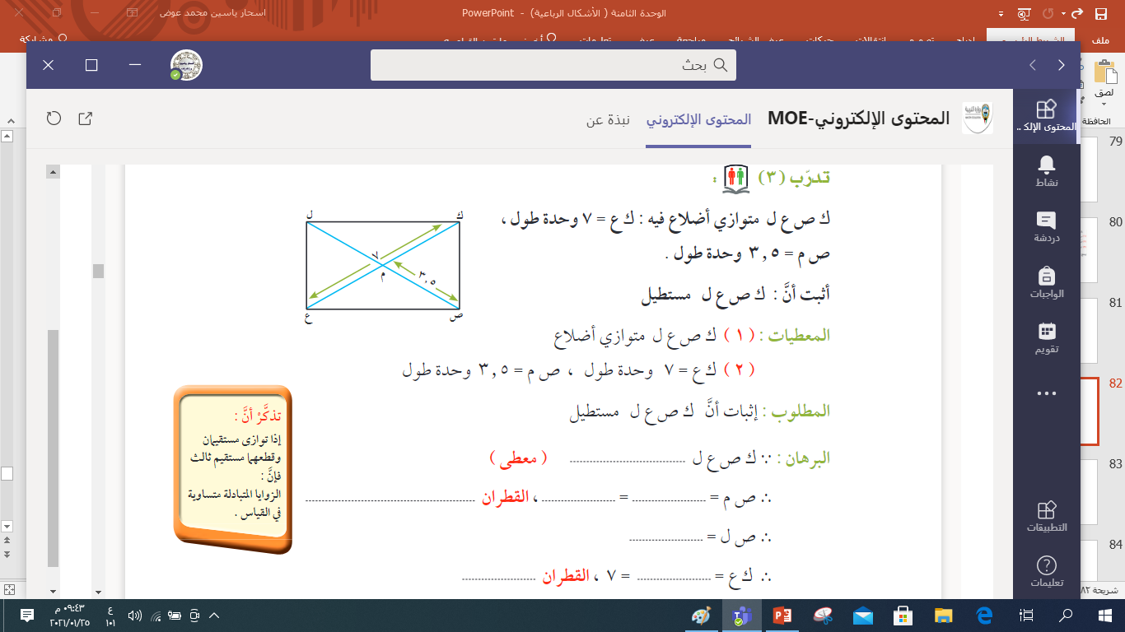
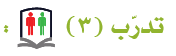
عرض الدرس
صفحة ٧٥
يتبع

Slide 6
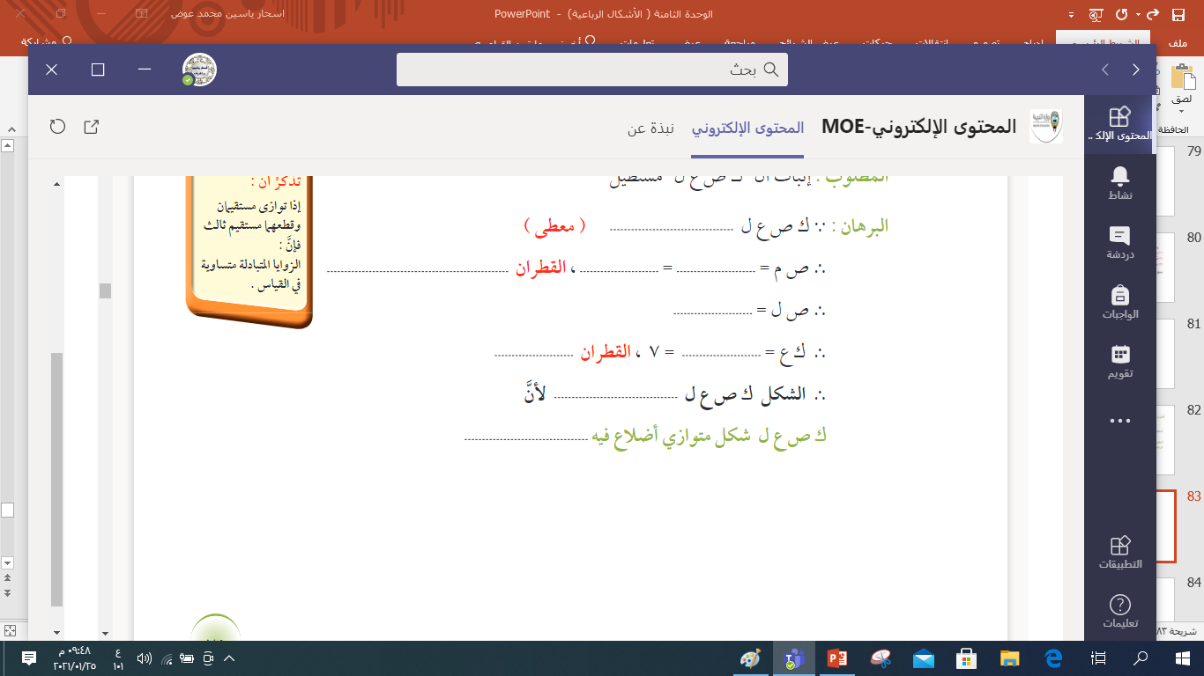
صفحة ٧٥
متوازي أضلاع
٣.٥ وحدة طول
ل م
ينصف كل منهما الآخر
٣.٥
٧ وحدات طول
متطابقان
وحدات طول
مستطيل
القطران متطابقان
متوازي أضلاع
فكرة الحــل
أو
فيه
هو
المستطيل
أحد زواياه قائمة
قطراه متطابقان

Slide 7

متوازي أضلاع
هو
المستطيل
فيه
أحد زواياه قائمة
أو
قطراه متطابقان

